Slide 1

MÓDULO 15 · MATEMÁTICA · AULA 235
Gráfico da Função Exponencial
Crescente se a>1, decrescente se 0<a<1
Gráfico da função exponencial

Slide 2
Para começar
Toda função exponencial tem gráfico crescente?
POSSOR · Exponenciais e Logaritmos · Aula 235
2

Slide 3
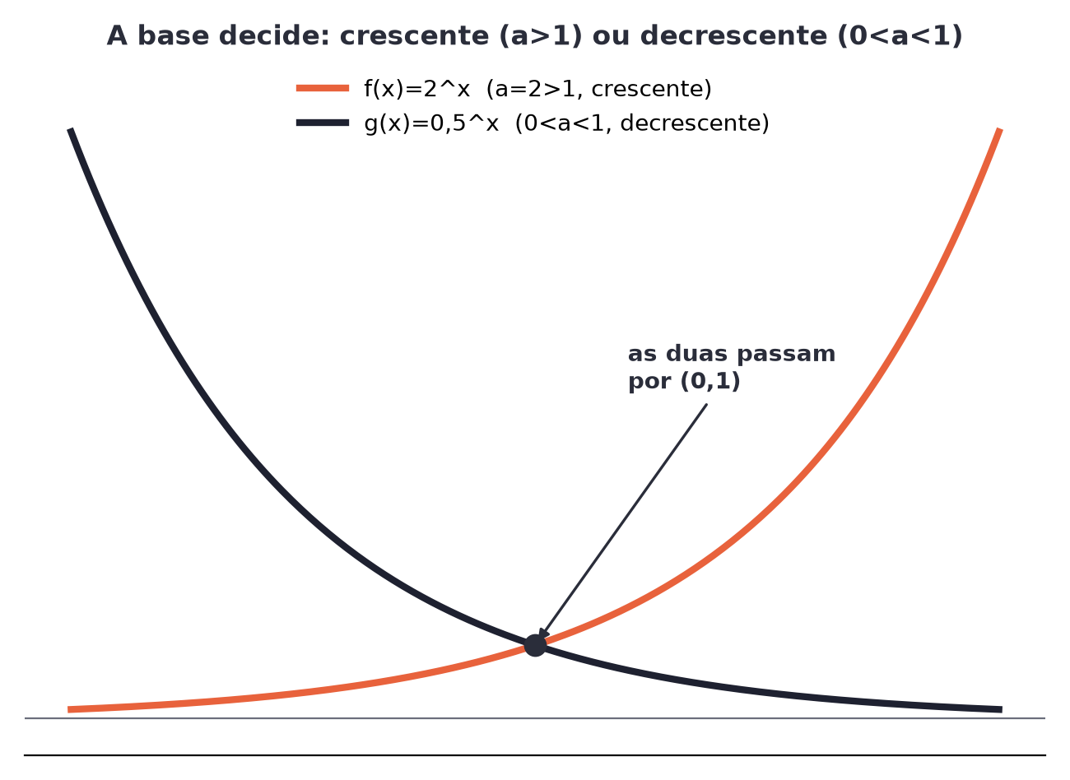
O conceito central
a>1: gráfico crescente. 0<a<1: gráfico decrescente. Sempre passa por (0,1).
POSSOR · Exponenciais e Logaritmos · Aula 235
3

Slide 4
Como funciona
O valor da base decide se o gráfico sobe ou desce.
• a>1: gráfico sobe (crescente)
• 0<a<1: gráfico desce (decrescente)
POSSOR · Exponenciais e Logaritmos · Aula 235
4

Slide 5

Cuidado com essa armadilha
Achar que toda exponencial é crescente, ignorando o caso 0<a<1.
POSSOR · Exponenciais e Logaritmos · Aula 235
5

Slide 6
Exemplo resolvido
f(x)=2^{x} e g(x)=0,5^{x} têm o mesmo comportamento?
f(x)=2^{x}: a=2>1, crescente
g(x)=0,5^{x}: 0<a=0,5<1, DECRESCENTE — comportamento oposto
POSSOR · Exponenciais e Logaritmos · Aula 235
6

Slide 7
Roteiro de hoje
1
Pergunta inicial
2
Base decide crescente ou decrescente
3
Exemplo
4
Exercícios
POSSOR · Exponenciais e Logaritmos · Aula 235
7

Slide 8

Hora dos Exercícios — Fixação
QUESTÃO 1
f(x)=2^{x} é crescente ou decrescente?
💡 Dica
Antes de esboçar o gráfico, confira: a base é maior que 1, ou está entre 0 e 1?
POSSOR · Exponenciais e Logaritmos · Aula 235
8

Slide 9

Gabarito e Encerramento
Resposta
Crescente (a=2>1).
Resumo da Aula
Esse padrão de crescimento é explorado com mais detalhe na próxima aula.
• Não é sempre crescente — depende da base: a>1 cresce, 0<a<1 decresce.
Próxima aula: Módulo concluído.
POSSOR · Exponenciais e Logaritmos · Aula 235
9

